Slide 1


Slide 2

Direito de Acesso à Informação
Declaração dos Direitos do Homem e do Cidadão
Art. 15º. A sociedade tem o direito de pedir contas a todo agente público pela sua administração
1789

Slide 3

Direito de Acesso à Informação
Constituição Federal
1789
1988
“Art. 5º
XXXIII - todos têm direito a receber dos órgãos públicos informações de seu interesse particular, ou de interesse coletivo ou geral, que serão prestadas no prazo da lei, sob pena de responsabilidade, ressalvadas aquelas cujo sigilo seja imprescindível à segurança da sociedade e do Estado;”
Declaração dos Direitos do Homem e Cidadão

Slide 4

Direito de Acesso à Informação
Constituição Federal
LEI DE RESPONSABILIDADE FISCAL
1789
2000
1988
Declaração dos Direitos do Homem e Cidadão
LC 101 - LRF

Slide 5

Direito de Acesso à Informação
Constituição Federal
LC 131
1789
2000
1988
2009
Declaração dos Direitos do Homem e Cidadão
Disponibilização da execução orçamentária e financeira em TEMPO REAL
PORTAL DA TRANSPARÊNCIA
LC 101 - LRF

Slide 6

Direito de Acesso à Informação
Institui o Plano Nacional sobre Governo Aberto
Constituição Federal
LC 131
1789
2000
2011
1988
2009
Declaração dos Direitos do Homem e do Cidadão
Decreto de 15 setembro de 2011
LC 101 - LRF

Slide 7

Open Government Partnership - OGP
Parceria para Governo Aberto
A Parceria para Governo Aberto ou OGP é uma iniciativa internacional que pretende difundir e incentivar globalmente práticas governamentais relacionadas à transparência dos governos, ao acesso à informação pública e à participação social.
A OGP foi lançada em 20 de setembro de 2011, quando os oito países fundadores da Parceria (África do Sul, Brasil, Estados Unidos, Filipinas, Indonésia, México, Noruega e Reino Unido) assinaram a Declaração de Governo Aberto e apresentaram seus Planos de Ação.
75 países integram a Parceria

Slide 8

Parceria para Governo Aberto - OGP
Transparência
As informações sobre as atividades de governo são abertas, compreensíveis, tempestivas, livremente acessíveis e atendem ao padrão básico de dados abertos.
Accountability
Existem regras e mecanismos que estabelecem como os atores justificam suas ações, atuam sobre críticas e exigências e aceitam as responsabilidades que lhes são incumbidas.
Participação Cidadã
O governo procura mobilizar a sociedade para debater, colaborar e propor contribuições que levam a um governo mais efetivo e responsivo
Tecnologia e Inovação
O governo reconhece a importância das novas tecnologias no fomento à inovação provendo acesso à tecnologia e ampliando a capacidade da sociedade de utilizá-la.

Slide 9

Direito de Acesso à Informação
Constituição Federal
LC 131
Lei Federal nº 12.527
1789
2000
2011
1988
2009
2011
Lei de Acesso à Informação
Declaração dos Direitos do Homem e do Cidadão
Decreto de 15 setembro de 2011
LC 101 - LRF

Slide 10
Direito de Acesso à Informação
Regulamentação da Lei de Acesso no âmbito do Poder Executivo Estadual
Constituição Federal
LC 131
Lei Federal nº 12.527
2012
1789
2000
2011
1988
2009
2011
Decreto Estadual nº 45.969
Declaração dos Direitos do Homem e do Cidadão
Decreto de 15 setembro de 2011
LC 101 - LRF

Slide 11

Abrangência da Lei nº 12.527/11
Subordinação conforme artigo 1º e 2º da Lei de Acesso à Informação
União, Estados, Distrito Federal e Municípios
Os órgãos públicos integrantes da administração direta dos Poderes Executivo, Legislativo, Judiciário, bem como os Tribunais de Contas e do Ministério Público;
As autarquias, as fundações públicas, as empresas públicas, as sociedades de economia mista e demais entidades controladas direta ou indiretamente pela União, Estados, Distrito Federal e Municípios.
As entidades privadas sem fins lucrativos deverão publicar e dar acesso às informações no que se refere à parcela dos recursos públicos recebidos diretamente do orçamento ou mediante subvenções sociais, contrato de gestão, termo de parceria, convênios, acordo, ajustes ou outros instrumentos congêneres.

Slide 12
Diretrizes da Lei nº 12.527/11
Diretrizes definidas conforme artigo 3º da Lei de Acesso à Informação
Publicidade
principio geral
sigilo é a exceção
Máxima Divulgação
O direito de acesso deve abranger o maior tipo de informações e órgãos possíveis e também deve alcançar o maior número de indivíduos possível.

Slide 13
Diretrizes da Lei nº 12.527/11
Diretrizes definidas conforme artigo 3º da Lei de Acesso à Informação
Publicidade
principio geral
sigilo é a exceção
Obrigação de Publicar
Os órgãos públicos têm a obrigação de publicar informações de grande interesse público, não basta apenas atender aos pedidos de informação formulados pelos interessados.
Divulgação independente
de solicitações

Slide 14
Diretrizes da Lei nº 12.527/11
Diretrizes definidas conforme artigo 3º da Lei de Acesso à Informação
Publicidade
principio geral
sigilo é a exceção
Governo Eletrônico
É a utilização pela Administração das modernas tecnologias de informação e comunicação (TICs) para democratizar o acesso à informação pública, ampliar e dinamizar a prestação de serviços.
Divulgação independente
de solicitações
Utilização de tecnologia da informação

Slide 15
Diretrizes da Lei nº 12.527/11
Diretrizes definidas conforme artigo 3º da Lei de Acesso à Informação
Publicidade
principio geral
sigilo é a exceção
Limitação das Exceções
As exceções ao direito de acesso devem ser restritas e claramente definidas.
O sigilo só pode ser justificado em casos em que o acesso à informação possa resultar em danos à sociedade ou ao Estado.
Divulgação independente de solicitações
Utilização de tecnologia da informação
Desenvolvimento da
cultura de transparência

Slide 16
Diretrizes da Lei nº 12.527/11
Diretrizes definidas conforme artigo 3º da Lei de Acesso à Informação
Publicidade
principio geral
sigilo é a exceção
Linguagem Cidadã
Divulgação independente
de solicitações
Utilização de tecnologia da informação
Na comunicação entre a Administração Pública e o cidadão, a linguagem deve ser clara e objetiva.
A meta é garantir fácil entendimento de informações e dados
Desenvolvimento da
cultura de transparência
Controle social
da administração pública.

Slide 17
Conceitos da Lei nº 12.527/11
Conceitos definidos no artigo 4º da Lei de Acesso à Informação
É necessário conhecer o significado de determinadas terminologias adotadas pela LAI para a sua compreensão plena
Informação: Dados, processados ou não, que podem ser utilizados para produção e transmissão de conhecimento, contidos em qualquer meio, suporte ou formato.
Documento: Unidade de registro de informações, qualquer que seja o suporte ou formato.
Informação Pessoal: Aquela relacionada à pessoa natural identificada ou identificável.
Informação Sigilosa: Aquela submetida temporariamente à restrição de acesso público em razão de sua imprescindibilidade para a segurança da sociedade e do Estado.

Slide 18
Conceitos da Lei nº 12.527/11
Conceitos definidos no artigo 4º da Lei de Acesso à Informação
Disponibilidade: Qualidade da informação que pode ser conhecida e utilizada por indivíduos, equipamentos ou sistemas autorizados.
Autenticidade: Qualidade da informação que tenha sido produzida, expedida, recebida ou modificada por determinado indivíduo, equipamento ou sistema.
Integridade: Qualidade da informação não modificada, inclusive quanto à sua origem, trânsito e destino.
Primariedade: Qualidade da informação coletada na fonte, com o máximo de detalhamento possível, sem modificações.

Slide 19
Responsabilidades dos órgãos e entidades
Obrigações definidas no artigo 6º da Lei de Acesso à Informação
Cabe aos órgãos e entidades do poder público assegurar:
Gestão transparente da informação, propiciando amplo acesso a ela e sua divulgação;
Proteção da informação, garantindo-se sua disponibilidade, autenticidade e integridade; e
Proteção da informação sigilosa e da informação pessoal, observada a sua disponibilidade, autenticidade, integridade e eventual restrição de acesso

Slide 20
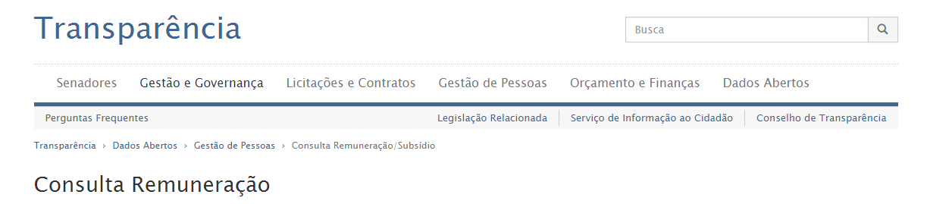
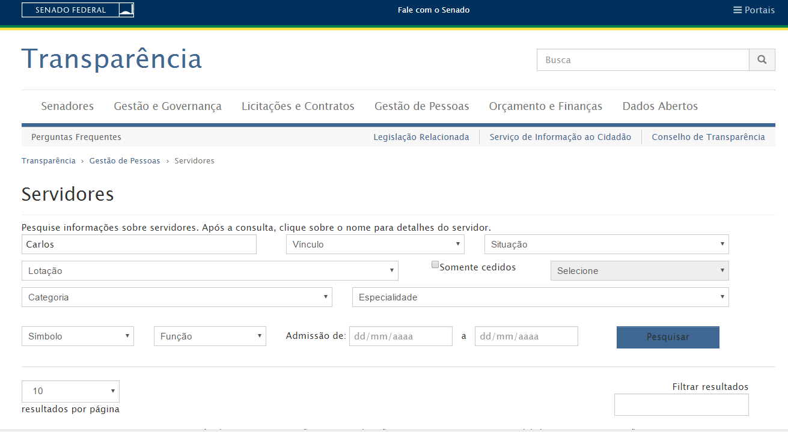
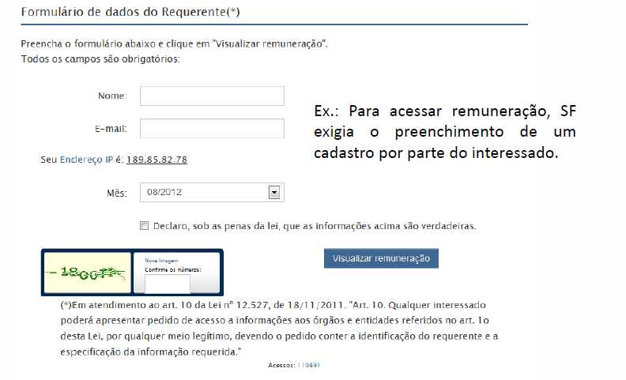
Dificuldade para obter o acesso à informação

Slide 21
Informações às quais qualquer pessoa poderá ter acesso
Obrigações definidas no artigo 7º da Lei de Acesso a Informação
Informações sobre a própria Lei
Orientação sobre os procedimentos de solicitação de acesso, bem como o local onde poderá ser encontrada ou obtida a informação desejada.
Atividades exercidas
Informação sobre atividades exercidas pelos órgãos e entidades, inclusive sobre sua política, organização e serviços.
Documentos
Informação contida em registros ou documentos produzidos ou guardados nos órgãos e entidades, recolhidos ou não a arquivos públicos.
Decorrentes de vínculo com a administração
Informação produzida ou sob a guarda de pessoa física ou entidade privada, em decorrência de qualquer vínculo com a administração, mesmo depois do seu término.

Slide 22
Informações às quais qualquer pessoa poderá ter acesso
Obrigações definidas no artigo 7º da Lei de Acesso a Informação
Inspeções e auditorias
Resultado de inspeções, auditorias, prestações e tomadas de contas realizadas pelos órgãos de controle interno e externo.
Programas, projetos e ações
Informação sobre a implementação, acompanhamento e resultados dos programas, projetos e ações dos órgãos e entidades, inclusive suas metas e indicadores.
Patrimônio Público
Informação sobre a administração do patrimônio público, utilização de recursos públicos, licitações e contratos administrativos.

Slide 23

Onde deve ser divulgadas as informações
Obrigações definidas no § 2º do artigo 8º da Lei de Acesso a Informação
Os órgãos e entidades públicas deverão utilizar todos os meios e instrumentos legítimos de que dispuserem, sendo obrigatória a divulgação em sítios oficiais da rede mundial de computadores (internet).

Slide 24

Transparência na sociedade

Slide 25
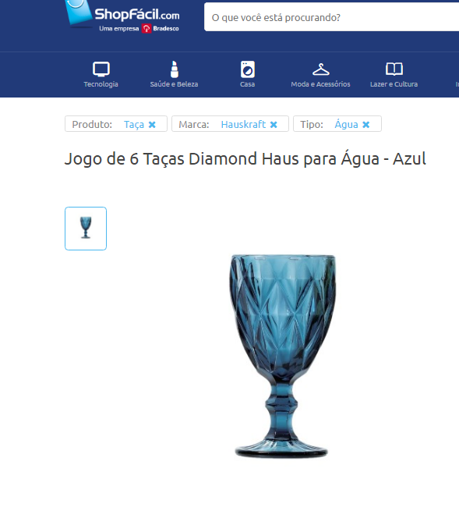

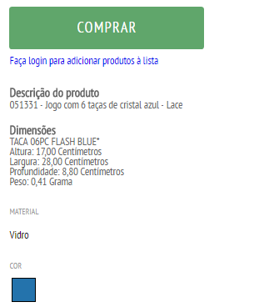
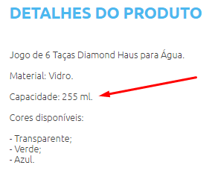

Slide 26
Decreto Federal nº 7962/ 2013
Regulamenta a contratação no comércio eletrônico:
“Art. 1º ...
I- informações claras a respeito do produto, serviço e do fornecedor;
II - atendimento facilitado ao consumidor;”
Art. 2º...
II - endereço físico e eletrônico, e demais informações necessárias para sua localização e contato;
III - características essenciais do produto ou do serviço, incluídos os riscos à saúde e à segurança dos consumidores;”

Slide 27
Requisitos dos sítios eletrônicos
Obrigações definidas no § 3º do artigo 8º da Lei de Acesso a Informação
I- conter ferramenta de pesquisa de conteúdo que permita o acesso à informação de forma objetiva, transparente, clara e em linguagem de fácil compreensão;
II - possibilitar a gravação de relatórios em diversos formatos eletrônicos, inclusive abertos e não proprietários, tais como planilhas e texto, de modo a facilitar a análise das informações;
III - possibilitar o acesso automatizado por sistemas externos em formatos abertos, estruturados e legíveis por máquina;
IV - divulgar em detalhes os formatos utilizados para estruturação da informação;

Slide 28
Requisitos dos sítios eletrônicos
Obrigações definidas no § 3º do artigo 8º da Lei de Acesso a Informação
V - garantir a autenticidade e a integridade das informações disponíveis para acesso;
VI - manter atualizadas as informações disponíveis para acesso;
VII - indicar local e instruções que permitam ao interessado comunicar-se, por via eletrônica ou telefônica, com o órgão ou entidade detentora do sítio; e
VIII - adotar as medidas necessárias para garantir a acessibilidade de conteúdo para pessoas com deficiência

Slide 29





Modalidades de Acesso à Informação
TRANSPARÊNCIA ATIVA
Órgão/Entidade
Internet
Sociedade
TRANSPARÊNCIA PASSIVA
Área responsável
Arquivos/sistemas de órgãos e entidades
Digitalização e copiagem
Sociedade
SIC

Slide 30


Transparência
Ativa

Slide 31
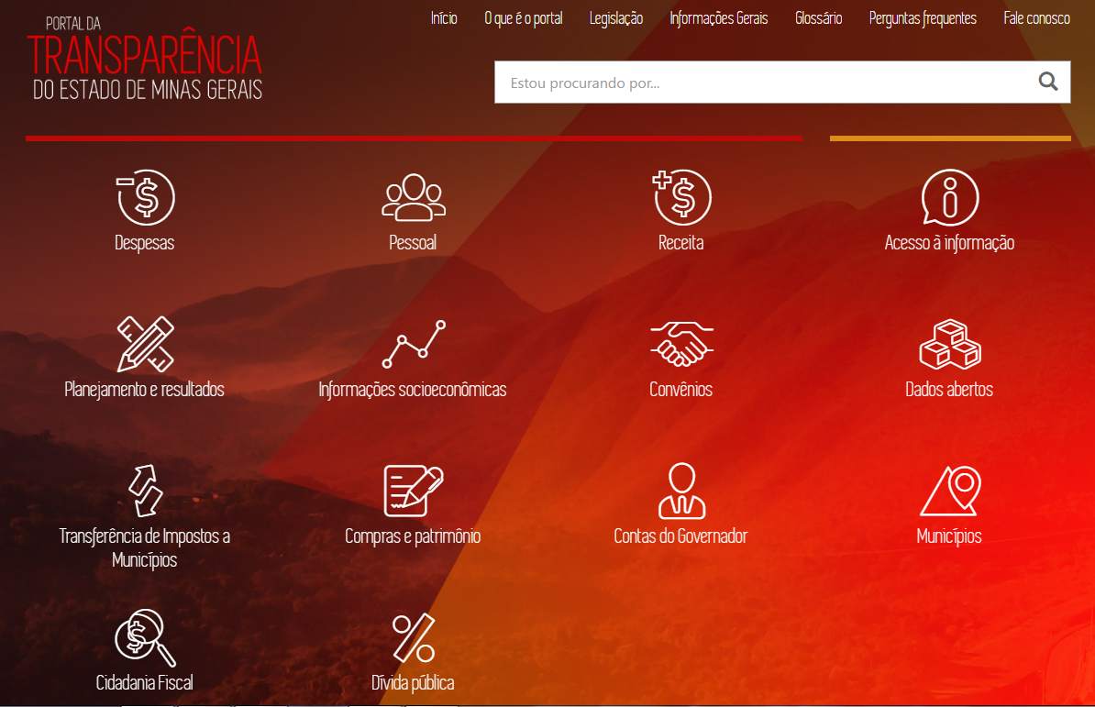
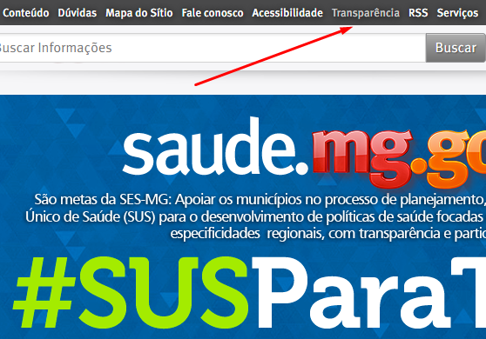
Principais ferramentas da Transparência Ativa

Slide 32

Quais informações devem ser disponibilizadas
em transparência ativa?

Slide 33
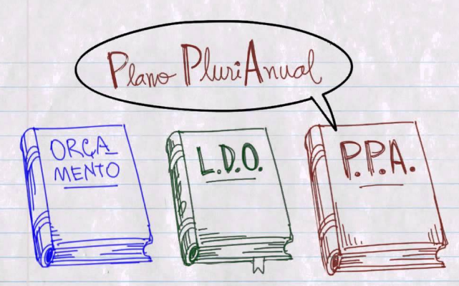
Lei Complementar 101/2000
Obrigações definidas no artigo 48 – Lei de Responsabilidade Fiscal
Instrumentos de Transparência
da gestão fiscal
  Planos;
  Orçamentos;
  Lei de Diretrizes Orçamentárias;
  Prestações de contas;
  Relatório da Gestão Fiscal;
  Relatório Resumido da Execução Orçamentária

Slide 34

Lei Complementar 101/2000
Obrigações definidas no artigo 48-A (incluído pela LC 131/2009)
Despesa
Todos os atos praticados pelas unidades gestoras no momento de sua realização.
Disponibilização mínima:
Número do correspondente processo;
Bem fornecido ou ao serviço prestado;
Pessoa física ou jurídica beneficiária do pagamento; e
Procedimento licitatório.
Receita
Lançamento e o recebimento de toda a receita das unidades gestoras, inclusive referente a recursos extraordinários.

Slide 35







Rol mínimo de informações
Obrigações definidas no § 1º do artigo 8º da Lei de Acesso à Informação
COMPETÊNCIAS E ESTRUTURA ORGANIZACIONAL
ENDEREÇOS TELEFONES
REPASSES OU TRANSFERÊNCIA DE RECURSOS
DESPESAS
LICITAÇÕES E CONTRATOS
AÇÕES E PROGRAMAS
PERGUNTAS FREQUENTES

Slide 36

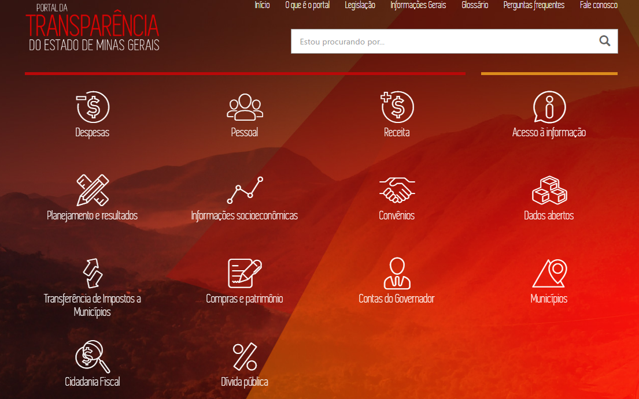
Decreto Estadual que regulamenta a LAI
Obrigações definidas no artigo 7º do Decreto 45.969/2012
PORTAL DA TRANSPARÊNCIA
COMPETÊNCIAS E ESTRUTURA ORGANIZACIONAL
ENDEREÇOS TELEFONES
REPASSES OU TRANSFERÊNCIA DE RECURSOS
DESPESAS
LICITAÇÕES E CONTRATOS
AÇÕES E PROGRAMAS
PERGUNTAS FREQUENTES

Slide 37
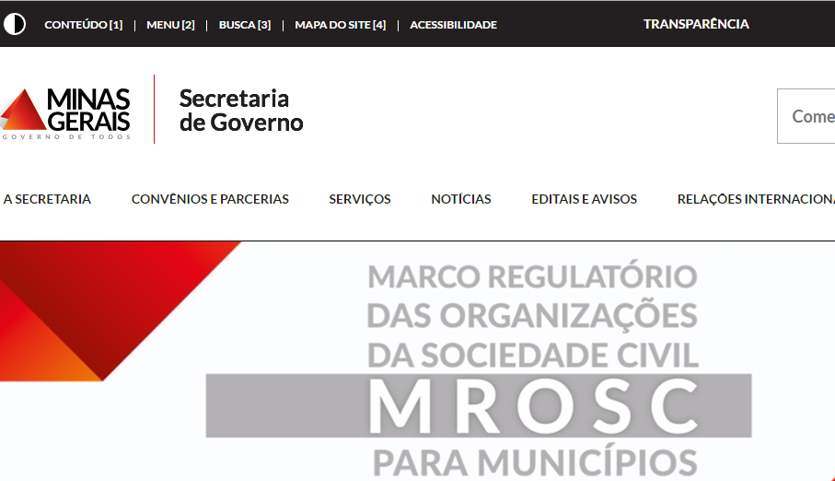

Decreto Estadual que regulamenta a LAI
Obrigações definidas no inciso VI e VII do artigo 8º do Decreto 45.969/12
Padrão de navegação e informações dos sítios institucionais
Seção Transparência;
Área especifica Programas e Ações:
lista de todos os programas e ações executadas pelo órgão/entidade;
responsável pelas ações;
relatórios sintéticos de monitoramento;
Instrumentos oficiais de Planejamento e Orçamento (PMDI, PPAG e LOA)
Resolução SEPLAG nº 29/2016

Slide 38



Resolução SEPLAG nº 29/ 2016
Obrigações definidas no artigo 25 e 26 da Resolução Seplag nº 29/2016
AÇÕES E PROGRAMAS
SOBRE A LEI DE ACESSO
SERVIDORES
DESPESAS RECEITAS
CONVÊNIOS
LICITAÇÕES E CONTRATOS
INFORMAÇÕES CLASSIFICADAS
DADOS ABERTOS

Slide 39

Dados Abertos
Dados Abertos é a publicação e disseminação de dados e informações públicas na Web, seguindo alguns critérios que possibilitam sua reutilização e o desenvolvimento de aplicativos por toda a sociedade.

Slide 40


Slide 41
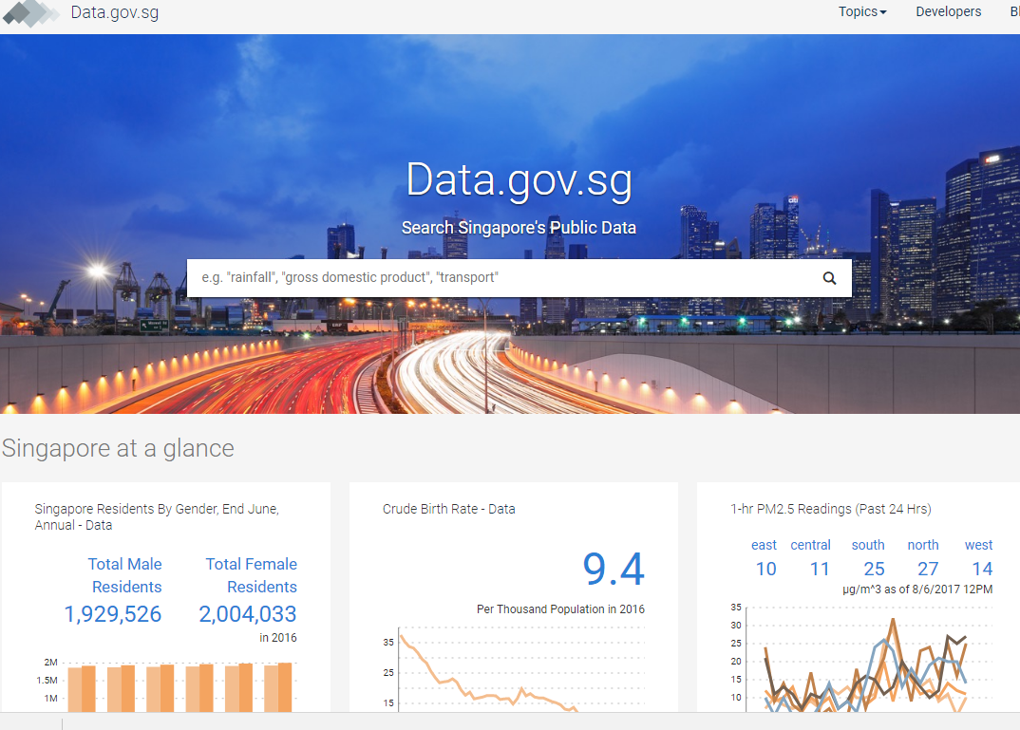
Dados Abertos
CINGAPURA
+ 12.000 conjuntos de dados
Residentes de Cingapura por gênero;
Números de pacientes em hospitais públicos x privado;
Número de passageiros de transporte público (diário);

Slide 42
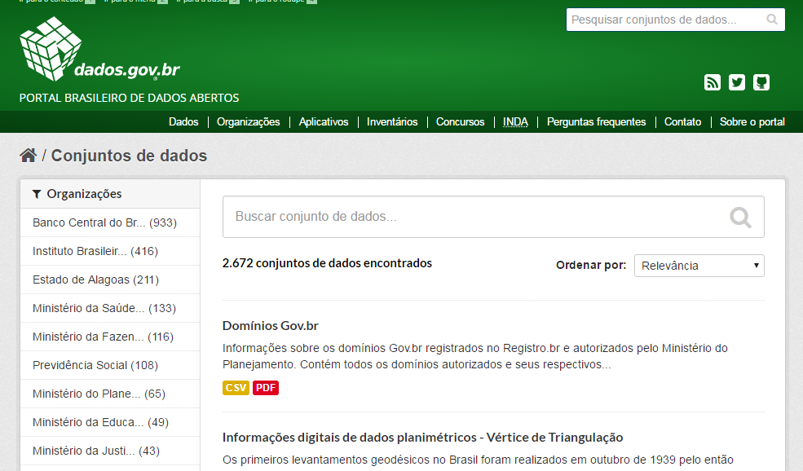
Dados Abertos
GOVERNO FEDERAL
2.672 conjunto de dados
Reclamação de consumidores;
Base de todos os serviços Públicos Federais prestados por órgão/entidade
Lista de todos os estabelecimentos que atendem pela Farmácia Popular
Dados cadastrais das Instituições de Ensino Superior no Brasil

Slide 43
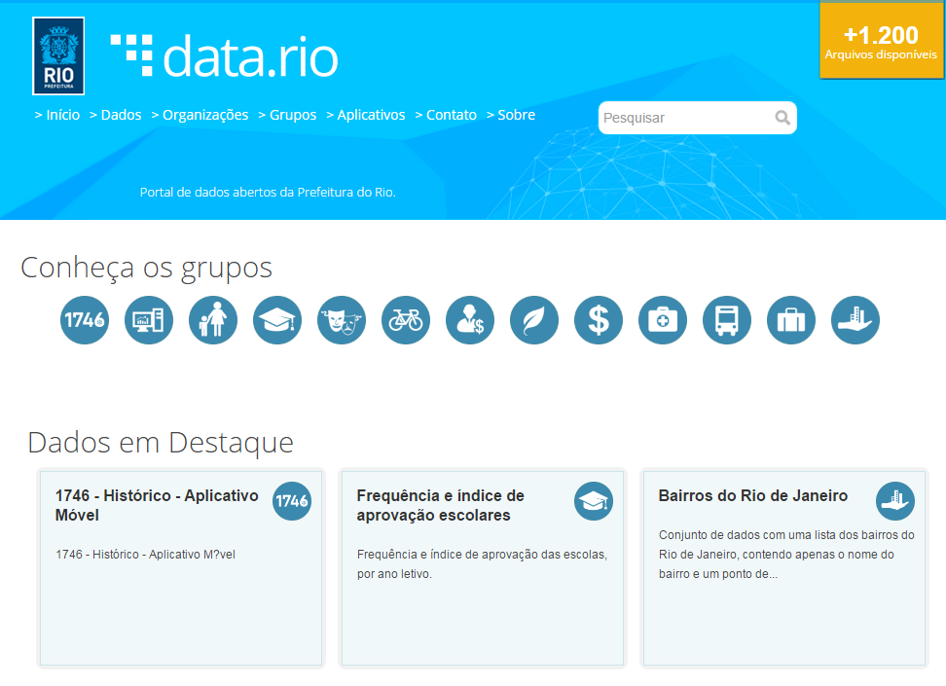
Dados Abertos
RIO DE JANEIRO
+1200 conjuntos de dados
Frequência e índice de aprovação escolares
Quantidade de professores por disciplina em cada escola
Quantitativo de alunos por bairro

Slide 44
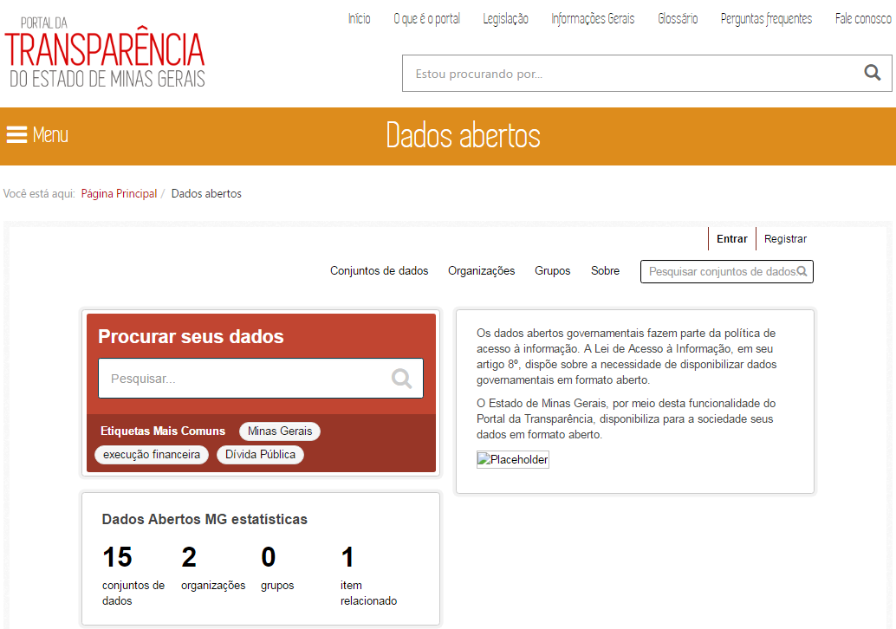

Dados Abertos
ESTADO DE MINAS GERAIS
15 conjuntos de dados
Aumentar as informações em formato aberto

Slide 45
Plano Anual de Controle Interno - PACI

Slide 46

Monitoramento da Transparência Ativa
AÇÃO:
Elaboração de relatório anual de monitoramento dos links de transparência dos órgãos e entidades no exercício de 2017 do órgão/entidade.
OBJETIVO DA AÇÃO:
Informar a autoridade máxima do órgão/entidade se o mesmo vem atendendo as determinações de transparência ativa constantes do Decreto nº 45.969/2012 e na Resolução que regulamentam os seus sítios institucionais.

Slide 47

Guia de publicação da transparência ativa
Objetivo orientar os Unidades de Controle Interno do Poder Executivo Estadual sobre a publicação das informações previstas no Decreto 45.969 de 2012 e na Resolução SEPLAG nº 29 de 2016.
A ideia é verificar se os órgãos e entidades públicas estão divulgando ou não o rol mínimo de informações exigidas pela legislação vigente.
Guia de Transparência Ativa
para os sítios eletrônicos dos órgãos e entidades do Poder Executivo

Slide 48

Plano Anual de Controle Interno - PACI
A avaliação será realizada por meio de um checklist, ou seja, uma tabela de verificação;
Será verificados os itens estabelecidos nas legislações;
Verificar se os links estão sendo direcionados corretamente.

Slide 49
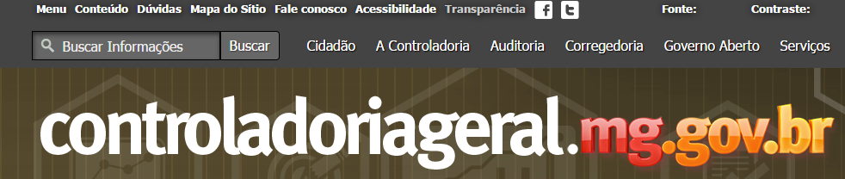
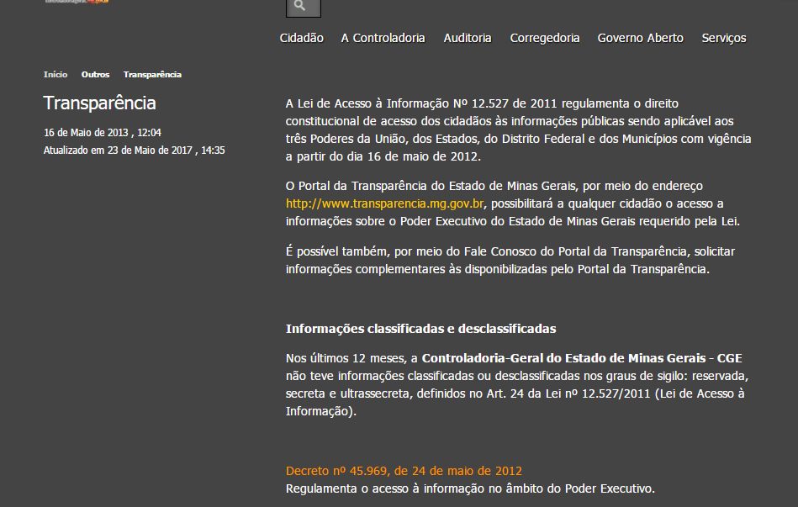
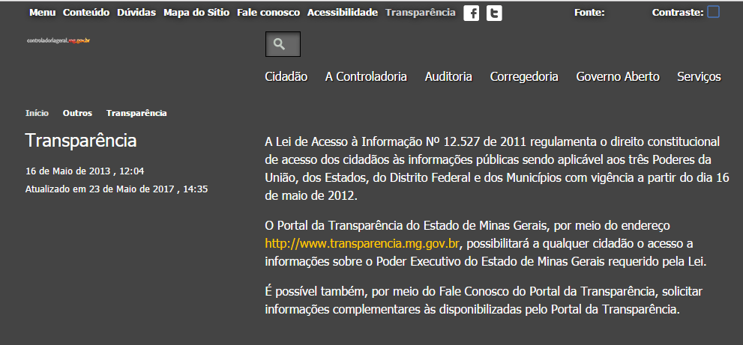
Sítios Institucionais

Slide 50
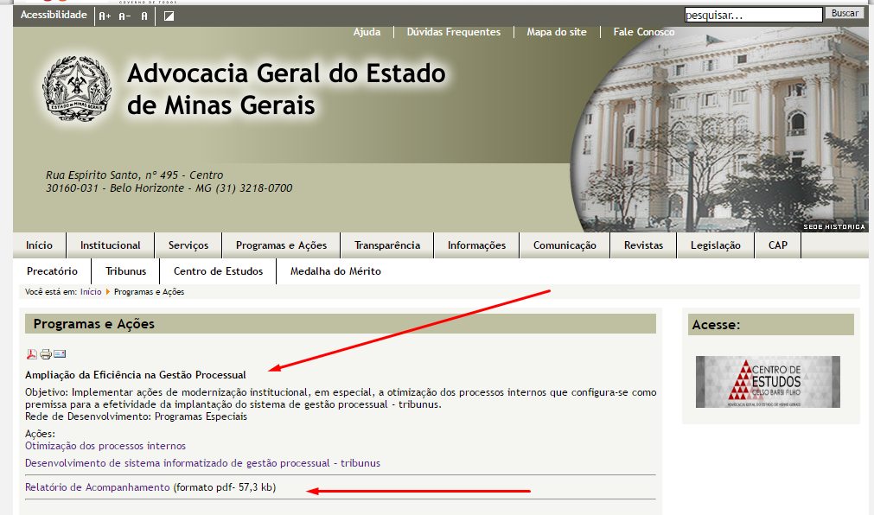
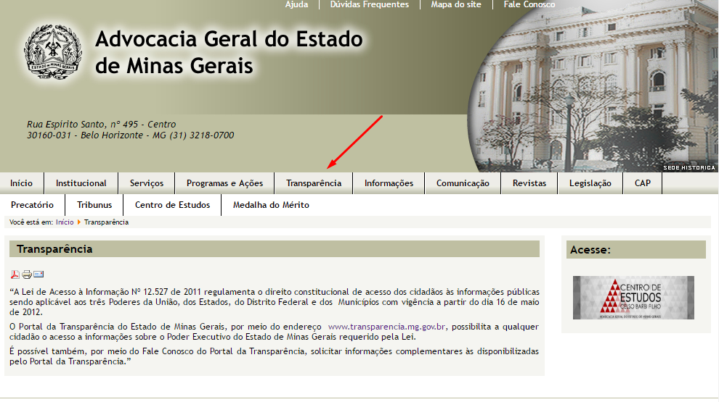
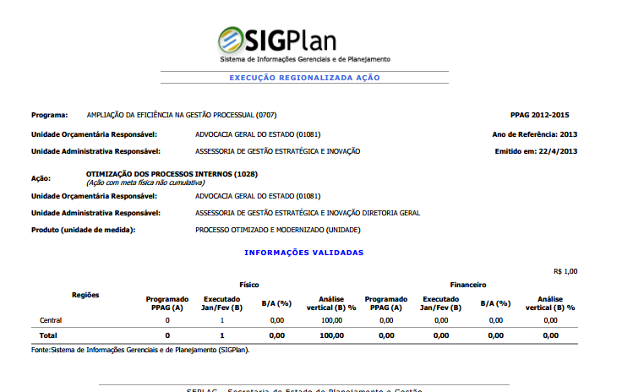
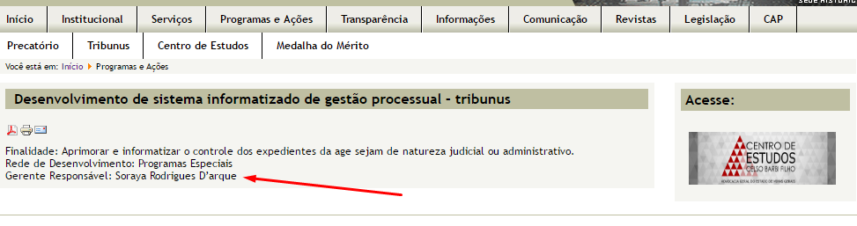
Sítios Institucionais

Slide 51
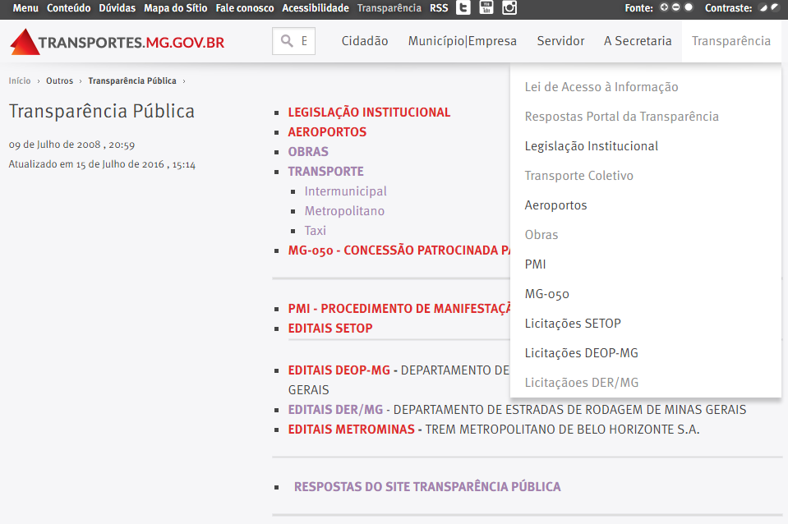
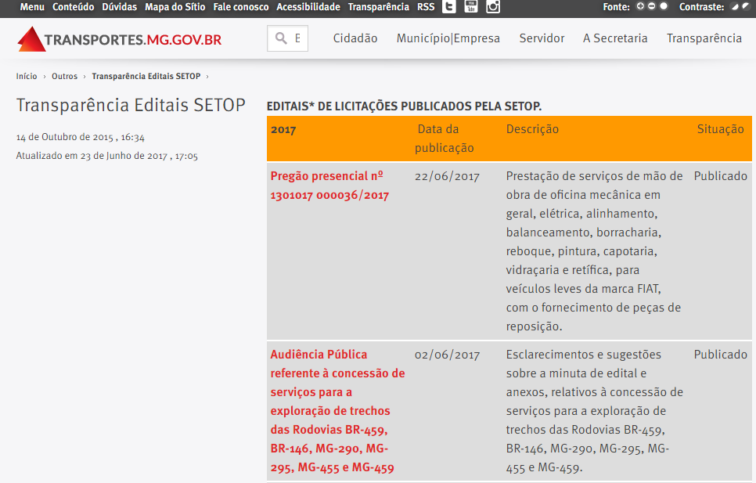
Sítios Institucionais

Slide 52
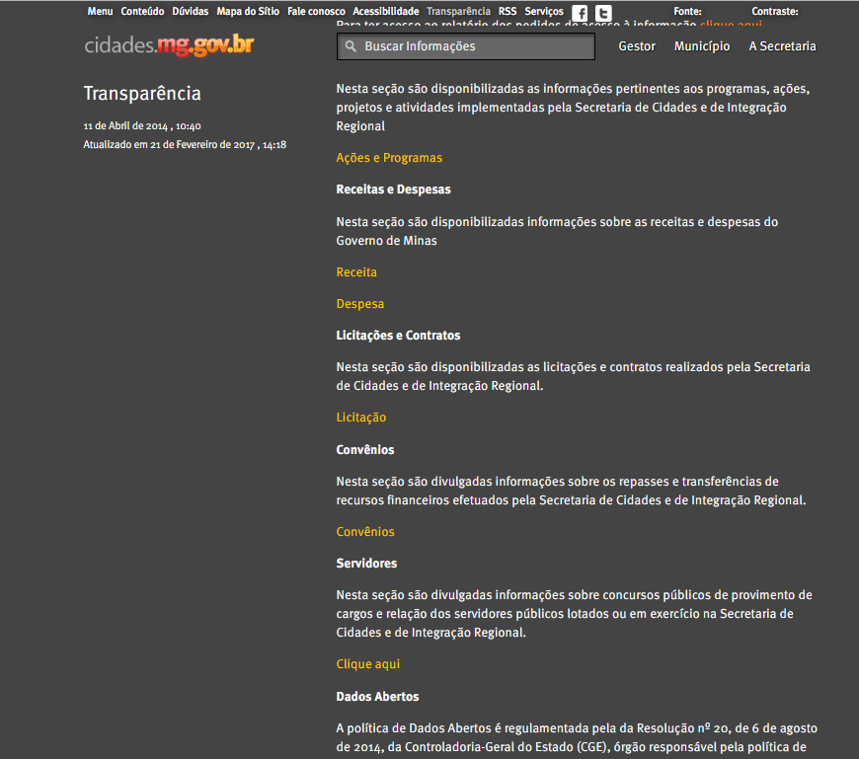
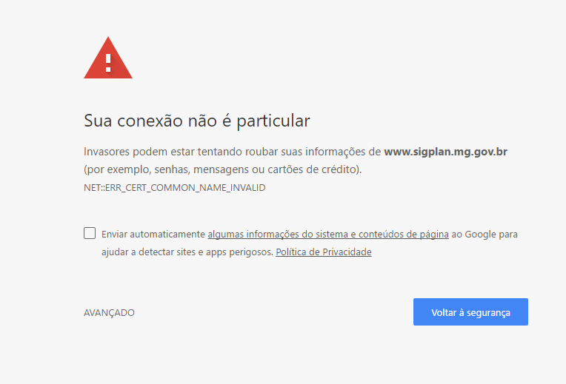
Sítios Institucionais

Slide 53
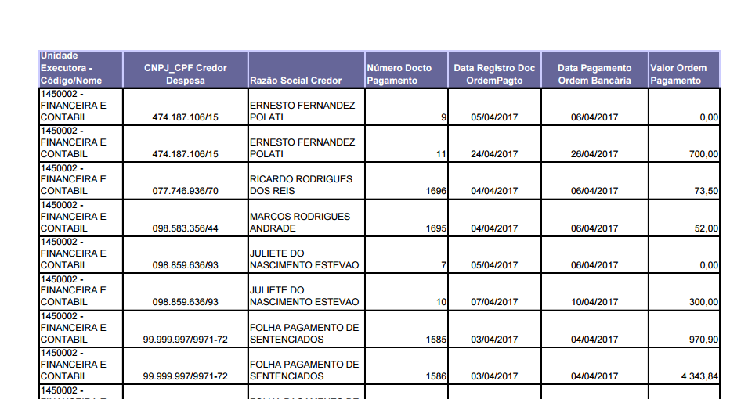
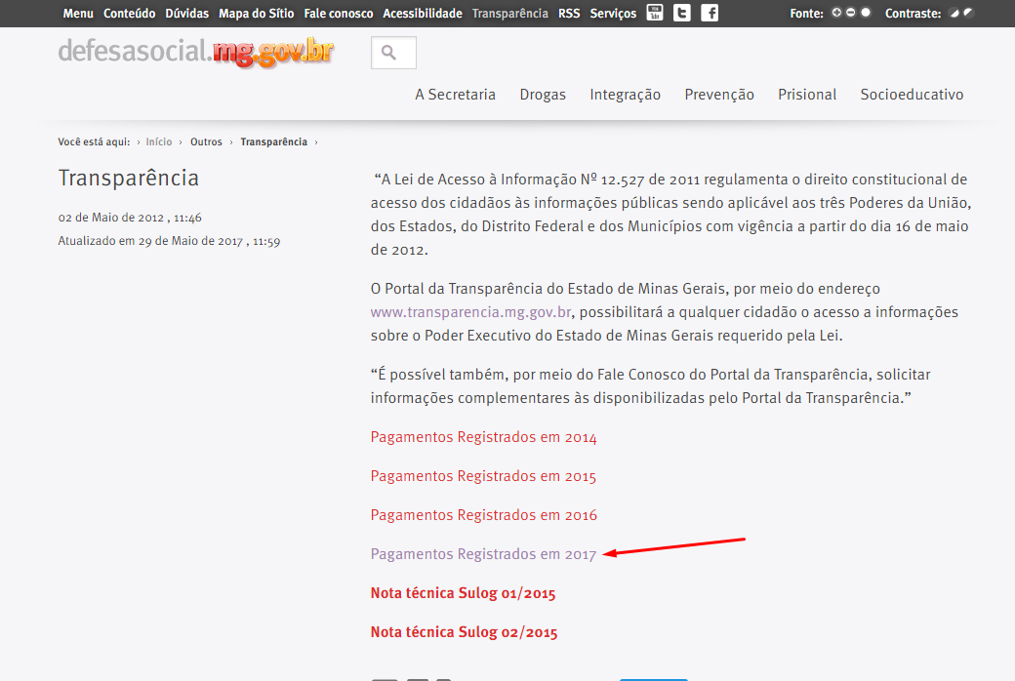
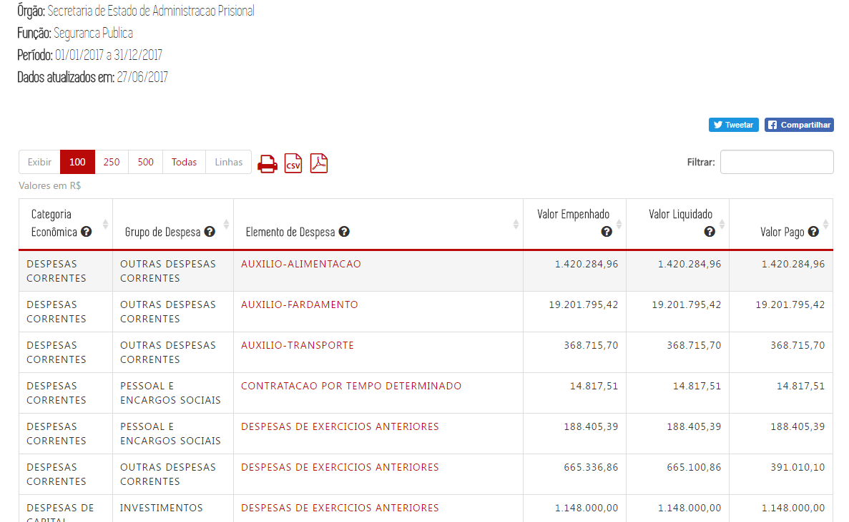
Sítios Institucionais
Notes:
A Secretária de Administração Prisional – SEAP, disponibiliza as despesas realizas em formato PDF, ou seja, não aberto. E também não contempla as normas.

Slide 54

Transparência Passiva

Slide 55
Transparência Passiva
Divulgação de informações em atendimento às solicitações da sociedade.
Área responsável
Arquivos/sistemas de órgãos e entidades
Digitalização e copiagem
Sociedade
SIC

Slide 56


Processos Administrativos
Acesso à informação
- Classificação e desclassificação da Informação

Slide 57
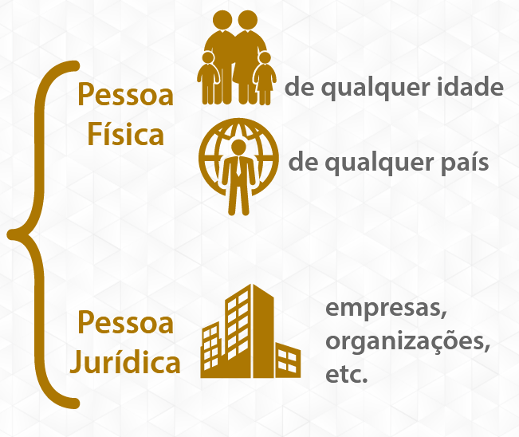
Acesso à Informação
Quem pode fazer uma solicitação?
Qualquer interessado, devendo o pedido conter a identificação do requerente e a especificação da informação requerida (art. 10 da Lei 12.527/2011).

Slide 58


Acesso à Informação
O INTERESSADO ....
DEVE EXPLICAR O MOTIVO DE SUA SOLICITAÇÃO?
DEVE DIZER O QUE FARÁ COM A INFORMAÇÃO OBTIDA?
NÃO
Art. 10 da Lei 12.527/2011
§ 3º São vedadas quaisquer exigências relativas aos motivos determinantes da solicitação de informações de interesse público.
Notes:
58
58

Slide 59


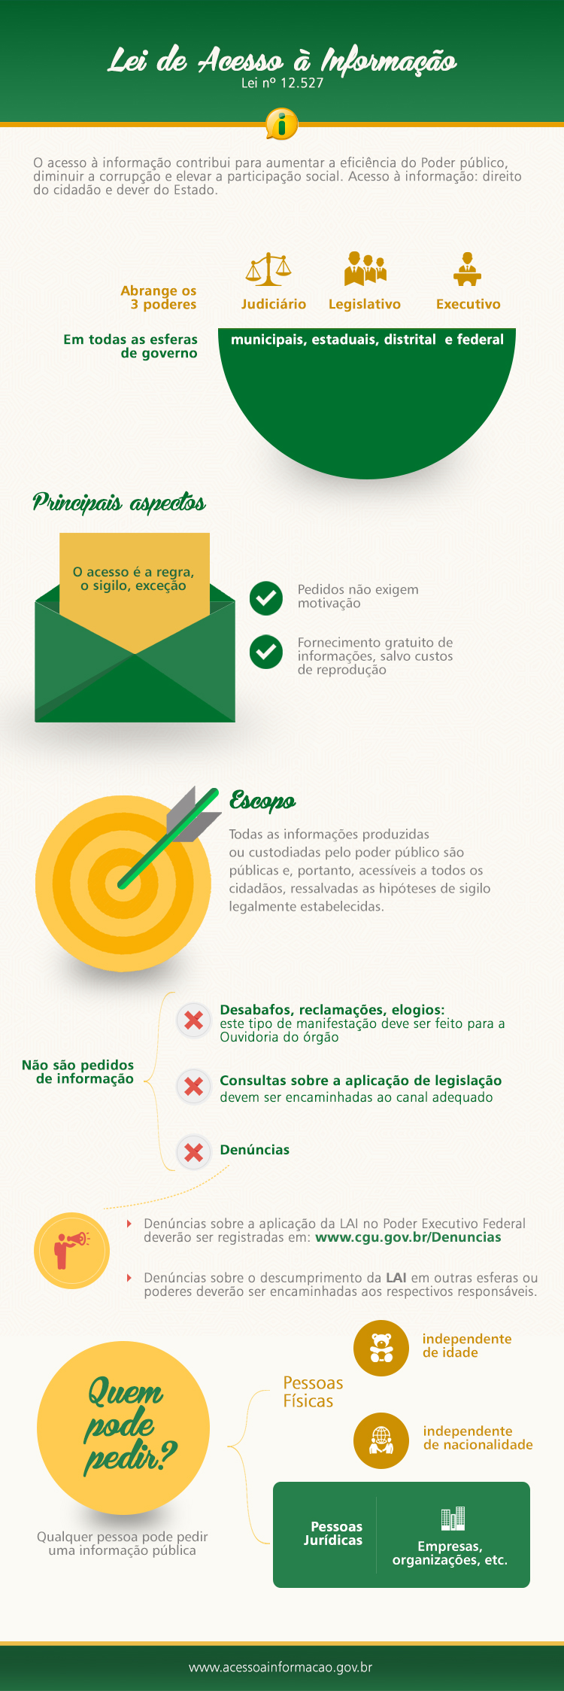
Acesso à Informação
GRATUIDADE
Art. 12 da Lei 12.527/2011
O serviço de busca e fornecimento da informação é gratuito, salvo nas hipóteses de reprodução de documentos pelo órgão ou entidade pública consultada, situação em que poderá ser cobrado exclusivamente o valor necessário ao ressarcimento do custo dos serviços e dos materiais utilizados.

Slide 60


Dados, processados ou não, que podem ser utilizados para produção e transmissão de conhecimento, contidos em qualquer meio, suporte ou formato.
Não se caracterizam como informação:
Informação
Reclamações e elogios;
Consulta sobre aplicação da legislação;
Denúncia;

Slide 61
Concorrência de Canais
EXEMPLO
Protocolo – 01500000023201611
SOLICITO INFORMAR O PORQUE DO NÃO PAGAMENTO DE MINHAS FÉRIAS PREMIO EM ESPÉCIE CUJO PAGAMENTO JÁ FOI AUTORIZADO CONFORME PUBLICAÇÃO DO MINAS GERAIS DE 03/01/2015.
OBS JÁ ESTOU APOSENTADA DESDE DEZEMBRO DE 2014
OBRIGADA

Slide 62
Concorrência de Canais
PROCEDIMENTO ESPECÍFICO. Caso exista canal ou procedimento específico efetivo para obtenção da informação solicitada, o órgão ou a entidade deve orientar o interessado a buscar a informação por intermédio desse canal ou procedimento, indicando os prazos e as condições para sua utilização, sendo o pedido considerado atendido.
EXEMPLOS
Cidadão solicita informações relativas atualização ou informações de sua vida funcional;
Cidadão faz denúncia sobre a utilização de dinheiro público;

Slide 63
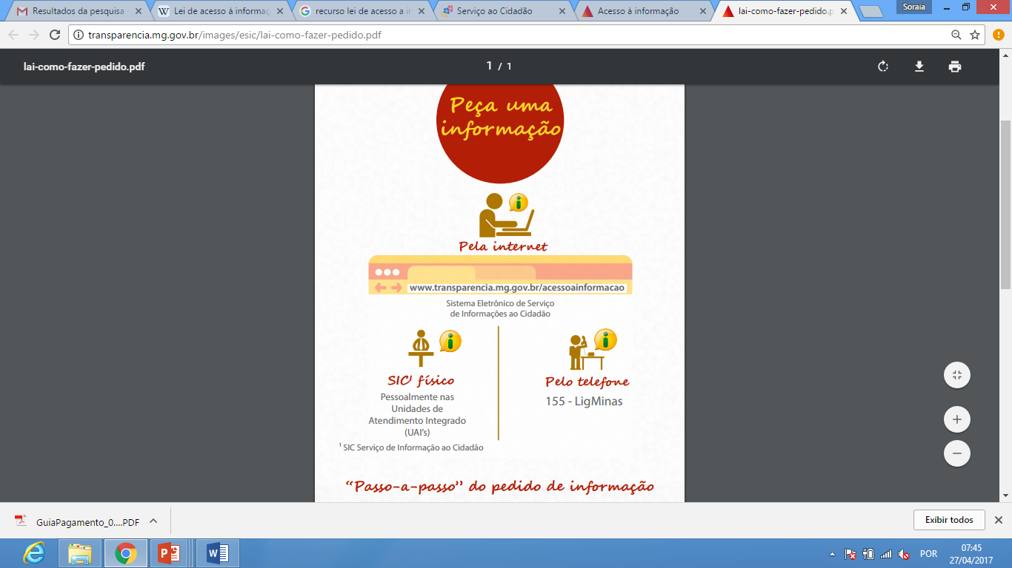
Canais de atendimento

Slide 64

Acesso à Informação - Prazo
O prazo para atendimento do pedido de acesso à informação é de até 20 (vinte) dias corridos, prorrogáveis por mais 10 (dez), desde que haja justificativa (art. 17 do decreto 45.969).
Se a informação estiver disponível, deve ser entregue de imediato ao cidadão, o prazo de 20 dias é para levantamento dos dados da resposta.

Slide 65
Acesso à Informação - Prazo
INFORMAÇÃO DISPONÍVEL
Acesso imediato (art.17)
INFORMAÇÃO SEM DISPONIBILIDADE IMEDIATA
20 dias + 10 dias (mediante justificativa) (art.17)
INFORMAÇÃO DE GRANDE VOLUME
Comunicar data, local e modo para realizar consulta, a reprodução ou a obtenção da informação. (art.17, II)

Slide 66
Acesso à Informação
4ª Instância: Comissão Mista de Reavaliação de Informações
3ª Instância: Controladoria Geral
2ª Instância: autoridade máxima do órgão ou entidade
1ª Instância: superior à que proferiu a decisão
Inicia-se com um pedido protocolado junto ao SIC
Protocolo do pedido de acesso ao SIC

Slide 67
Acesso à Informação
4ª Instância: Comissão Mista de Reavaliação de Informações
3ª Instância: Controladoria Geral
2ª Instância: autoridade máxima do órgão ou entidade
Da resposta do SIC cabe recurso à autoridade hierarquicamente superior à que a forneceu a informação
1ª Instância: superior à que proferiu a decisão
Protocolo do pedido de acesso ao SIC

Slide 68
Acesso à Informação
4ª Instância: Comissão Mista de Reavaliação de Informações
3ª Instância: Controladoria Geral
Da decisão da autoridade hierarquicamente superior à que forneceu a resposta cabe recurso à autoridade máxima do órgão ou entidade
2ª Instância: autoridade máxima do órgão ou entidade
1ª Instância: superior à que proferiu a decisão
Protocolo do pedido de acesso ao SIC

Slide 69
Acesso à Informação
4ª Instância: Comissão Mista de Reavaliação de Informações
...da qual cabe recurso à Controladoria-Geral do Estado - CGE
3ª Instância: Controladoria Geral
2ª Instância: autoridade máxima do órgão ou entidade
1ª Instância: superior à que proferiu a decisão
Protocolo do pedido de acesso ao SIC

Slide 70
Acesso à Informação
Finalmente, da decisão da CGE ainda cabe recurso à Comissão Mista de Reavaliação de Informações, colegiado composto por vários secretários de estado que é a última instância de todos os processos criados pela LAI.
4ª Instância: Comissão Mista de Reavaliação de Informações
3ª Instância: Controladoria Geral
2ª Instância: autoridade máxima do órgão ou entidade
1ª Instância: superior à que proferiu a decisão
Protocolo do pedido de acesso ao SIC

Slide 71

Negativas de acesso
Art. 16. Não serão atendidos pedidos de acesso à informação:
I – genéricos;
II – desproporcionais ou desarrazoados; ou
III – que exijam trabalhos adicionais de análise, interpretação ou consolidação de dados e informações, ou serviço de produção ou tratamento de dados que não seja de competência do órgão ou entidade.
Art. 17
II - indicar as razões de fato ou de direito da recusa, total ou parcial, ao acesso requerido.
Notes:
71
71
71

Slide 72
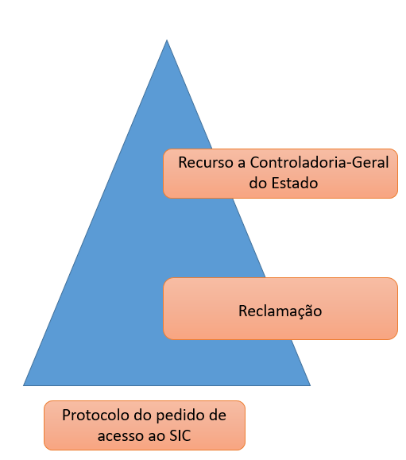
Acesso à Informação
Omissão no atendimento gera RECLAMAÇÃO
Se o pedido não for respondido em 30 dias, o cidadão terá um prazo de 10 dias para fazer uma reclamação, que deverá ser respondida pelo dirigente máximo do órgão ou entidade em até 10 dias (art. 24 do Decreto 45.969/2012).
Caso a reclamação não seja respondida, o cidadão poderá apresentar recurso ao Controlador-Geral do Estado ( art. 25 do Decreto 45.969/2012) .
Notes:
72
72

Slide 73
Responsabilização
Art. 32. Constituem condutas ilícitas que ensejam responsabilidade do agente público ou militar:
I - recusar-se a fornecer informação requerida nos termos desta Lei, retardar deliberadamente o seu fornecimento ou fornecê-la intencionalmente de forma incorreta, incompleta ou imprecisa;
II - utilizar indevidamente, bem como subtrair, destruir, inutilizar, desfigurar, alterar ou ocultar, total ou parcialmente, informação que se encontre sob sua guarda ou a que tenha acesso ou conhecimento em razão do exercício das atribuições de cargo, emprego ou função pública;
III - agir com dolo ou má-fé na análise das solicitações de acesso à informação;
IV - divulgar ou permitir a divulgação ou acessar ou permitir acesso indevido à informação sigilosa ou informação pessoal;
V - impor sigilo à informação para obter proveito pessoal ou de terceiro, ou para fins de ocultação de ato ilegal cometido por si ou por outrem;
VI - ocultar da revisão de autoridade superior competente informação sigilosa para beneficiar a si ou a outrem, ou em prejuízo de terceiros; e
VII - destruir ou subtrair, por qualquer meio, documentos concernentes a possíveis violações de direitos humanos por parte de agentes do Estado.
Notes:
73

Slide 74
Classificação de Sigilo

Slide 75
Informações públicas e sigilosas
Informações
produzidas e custodiadas
pelo governo.
Informação pública é toda aquela produzida ou custodiada pela Administração Pública no exercício de suas atribuições.
ACESSO PÚBLICO
ACESSO RESTRITO
Informações pessoais
Legislação específica
Fundamento para tomada de decisão
Art.21 do Decreto 45.969/12
Classificação de sigilo
art. 23 da Lei 12.527/11

Slide 76

Legislação específica
Sigilo fiscal (Lei 5.172/1966).
Sigilo bancário (Lei Complementar 105/2001).
Sigilo empresarial (art. 169 da Lei 11.101/2005).
Segredo industrial (Lei 9.279/1996).

Slide 77


Informações Pessoais
Art. 4º da Lei 12.527/2011
IV - informação pessoal: aquela relacionada à pessoa natural identificada ou identificável;
Contudo, nem toda informação pessoal deverá estar sujeita à restrição de acesso. O art. 31 da Lei de Acesso à informação, ao regulamentar o acesso às informações pessoais, impôs deveres de salvaguarda à Administração apenas quando as informações pessoais digam respeito à intimidade, vida privada, honra e imagem.
Constituição Art. 5º
X - são invioláveis a intimidade, a vida privada, a honra e a imagem das pessoas [...]

Slide 78

Informações Pessoais
Informação funcional do servidor
identificada ou identificável
PESSOAL
São as informações que, indevidamente divulgadas,
podem afetar o íntimo de uma pessoa. Podem ser consideradas como informações pessoais sensíveis: origem racial ou étnica, estado de saúde, informação genética, crenças religiosas, filosóficas e morais, filiação sindical, opiniões políticas[...]
Art. 31 da LAI
PESSOAL “SENSÍVEL”
Sigilo Fiscal, Bancário,
de dados, etc.
PESSOAL [SIGILOS LEGAIS]

Slide 79

Fundamento para tomada de decisão
Art. 7 da Lei 12.527/2011
§ 3º O direito de acesso aos documentos ou às informações neles contidas utilizados como fundamento da tomada de decisão e do ato administrativo será assegurado com a edição do ato decisório respectivo.
Exemplos
- Minutas
- Processos de auditoria em curso

Slide 80

Classificação de sigilo
Lei 12.527/2011
Art. 23. São consideradas imprescindíveis à segurança da sociedade ou do Estado e, portanto, passíveis de classificação as informações cuja divulgação ou acesso irrestrito possam:
I - pôr em risco a defesa e a soberania nacionais ou a integridade do território nacional;
II - prejudicar ou pôr em risco a condução de negociações ou as relações internacionais do País, ou as que tenham sido fornecidas em caráter sigiloso por outros Estados e organismos internacionais;
III - pôr em risco a vida, a segurança ou a saúde da população;

Slide 81

Classificação de sigilo
IV - oferecer elevado risco à estabilidade financeira, econômica ou monetária do País;
V - prejudicar ou causar risco a planos ou operações estratégicos das Forças Armadas;
VI - prejudicar ou causar risco a projetos de pesquisa e desenvolvimento científico ou tecnológico, assim como a sistemas, bens, instalações ou áreas de interesse estratégico nacional;
VII - pôr em risco a segurança de instituições ou de altas autoridades nacionais ou estrangeiras e seus familiares; ou
VIII - comprometer atividades de inteligência, bem como de investigação ou fiscalização em andamento, relacionadas com a prevenção ou repressão de infrações.

Slide 82

Classificação de sigilo
Decreto 45.969/2012
Art. 31. As informações que puderem colocar em risco a segurança do Governador do Estado, Vice-Governador e seus cônjuges, filhos e ascendentes serão classificadas no grau reservado e ficarão sob sigilo até o término do mandato em exercício ou do último mandato, em caso de reeleição.

Slide 83
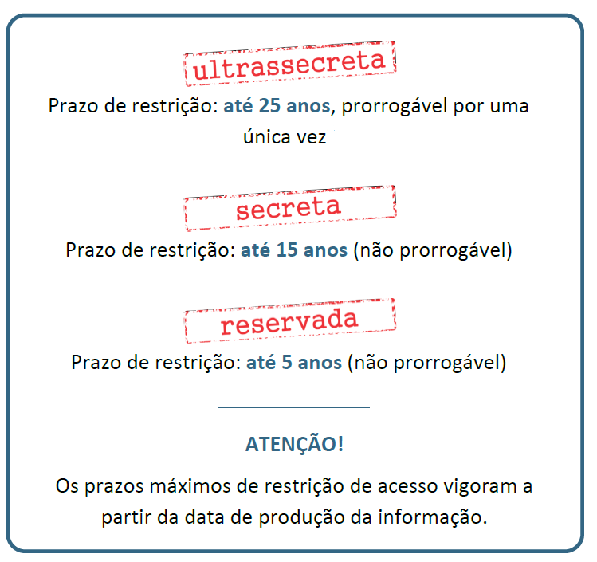
Graus de sigilo e prazos
A informação que atende aos requisitos de restrição de acesso poderá ser classificada em três graus de sigilo

Slide 84
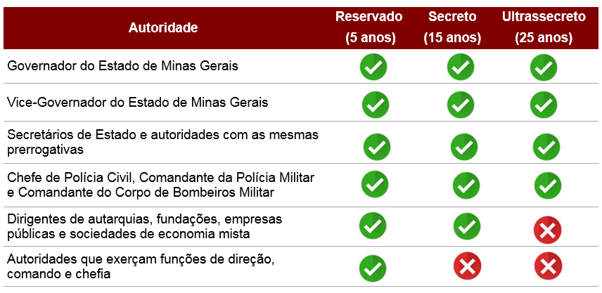
Classificação de sigilo - Autoridades
O artigo 32 do Decreto nº 45.969/2012, estabelece as autoridades que possuem competência para classificar as informações imprescindíveis à segurança da sociedade ou do Estado.

Slide 85
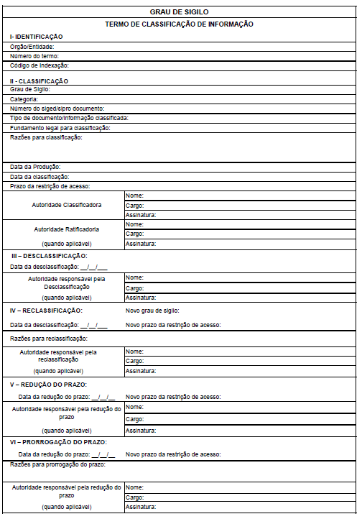
Classificação de sigilo
Identificadas as informações que precisam ter restrição de acesso, a autoridade competente para classificação deverá formalizar sua decisão no Termo de Classificação de Informação – TCI conforme artigo 33 do Decreto nº 45.969, de 2012.

Slide 86
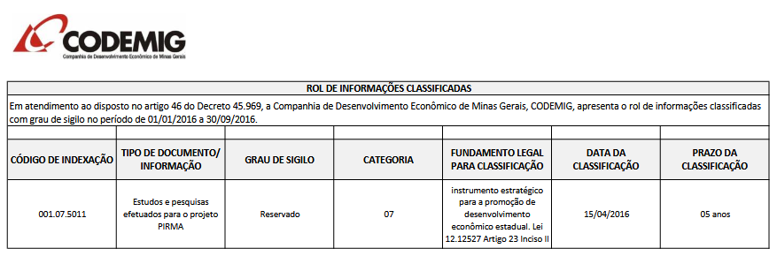

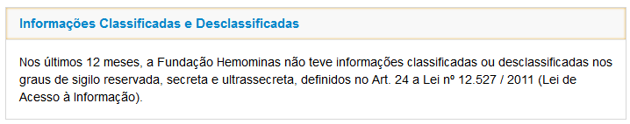
Publicação nos sítios institucionais
Rol de informações classificadas
Não possui informações classificadas

Slide 87


PACI
Relatório de Monitoramento da Transparência Passiva

Slide 88
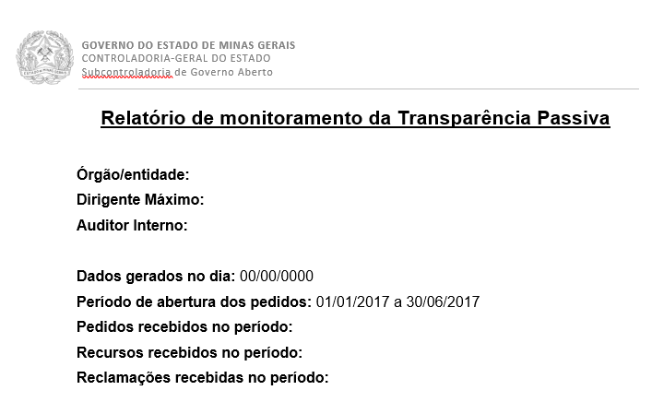
Relatório de Monitoramento da Transparência Passiva
Identificação do órgão e números do 1º semestre

Slide 89
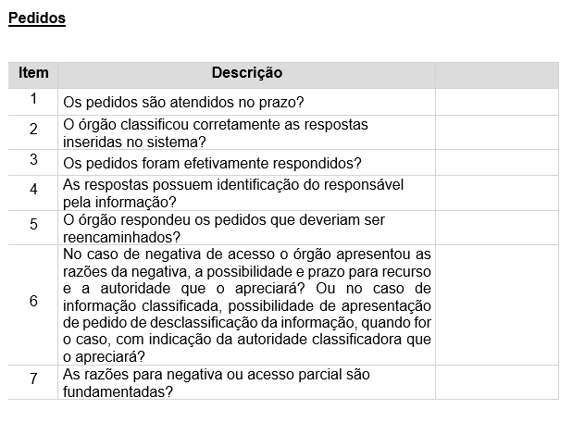
Relatório de Monitoramento da Transparência Passiva

Slide 90
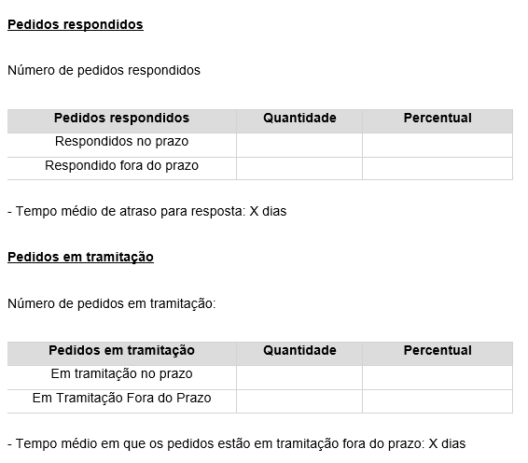
Relatório de Monitoramento da Transparência Passiva
1- Os pedidos foram atendidos no prazo?
Art. 17. Cabe ao órgão ou entidade competente para tratamento da matéria conceder o acesso à informação disponível.
§ 1º Não estando disponível a informação, o órgão ou entidade deverá, em prazo não superior a vinte dias

Slide 91
Relatório de Monitoramento da Transparência Passiva
Para responder as questões de 2 a 7 foi selecionada uma amostra dos pedidos.
Tipo de resposta
Acesso concedido
Acesso negado
Acesso parcialmente concedido
Informação inexistente
Órgão não tem competência para responder sobre o assunto
Não se trata do pedido de acesso à informação

Slide 92
Acesso Concedido
Pedido: Bom dia,
Gostaria de receber por e-mail o número de hospitais disponíveis na rede do IPSEMG no dia 13 de outubro de 2015.
Resposta: Prezado Cidadão,
Informamos que atualmente a rede assistencial do IPSEMG possui um total de 212 hospitais para atendimento aos beneficiários, em diversos municípios.
Atenciosamente,
Cléria Marques de Araújo
Coordenadora de Jornalismo-Assessoria de Comunicação Social
Instituto de Previdência dos Servidores do Estado de Minas Gerais

Slide 93

Informação Inexistente
A declaração de inexistencia equivale, para o processo, a um provimento;
A constatação de inexistência decorrente de eliminação irregular ou descaminho do documento implica apuração de responsabilidade;
EXEMPLO
Caso de Arceburgo.
Sumiço de pastas de alunos de uma escola.

Slide 94

Órgão não tem competência para responder sobre o assunto
Pedido: Solicito que me seja informado qual o valor MENSAL do aluguel do imóvel onde funciona a Defensoria Publica de Divinópolis MG, localizada na Rua Coronel Júlio Ribeiro Gontijo nº339, bairro Esplanada, cidade Divinópolis MG. Sem mais para o momento obrigado!
Resposta: Prezado cidadão,
A informação em questão é de responsabilidade da Defensoria Pública do Estado de Minas Gerais. Para ter acesso ao dado solicitado, sugiro que entre em contato com o órgão, por meio da Assessoria de Comunicação. O email é ascom@defensoria.mg.gov.br. Se preferir, ligue para (31) 3526-0500 ou acesse o site www.defensoria.mg.gov.br.
Atenciosamente,
Ronny Rodrigues
Assessor Chefe de Comunicação Social
Secretaria de Estado de Fazenda de Minas Gerais
Se a informação for produzida por outro órgão/entidade do poder executivo estatual, o pedido deve ser reencaminahdo.

Slide 95
Não se trata do pedido de acesso à informação
Pedido: BOA NOITE.FIZ MINHA INSCRIÇAO PARA O VESTIBULAR 2017, POR UM DESCUIDO ERREI NA OPÇAO TREINANTE...COMO FAÇO PARA CORRIGIR. DESDE JÁ OBRIGADA.
Resposta:Bom dia. O processo seletivo, Vestibular UEMG 2017 está sendo realizado por meio da Fundação de Apoio à Educação e Desenvolvimento Tecnológico de Minas Gerais - Fundação Cefetminas, organização de direito privado, sem fins lucrativos, OSCIP federal e reconhecida como fundação de apoio pelos Ministérios da Educação (MEC) e Ciência e Tecnologia (MCT).Responsável por todas as etapas do Vestibular, a Fundação CefetMinas atenderá às dúvidas do público interessado no concurso público por meio do canal e-mail vestibular.uemg@fundacaocefetminas.org.br
Atenciosamente,
Assessoria de Comunicação Social UEMG

Slide 96
Acesso negado
Pedido: Prezados, Gostaria que nos enviassem a relação de empresas de Ciências da Vida (saúde humana, saúde animal, bioenergia, agronegócios, meio ambiente entre outros) que já foram beneficiadas por algum programa conduzido pelo BDMG, ou seja, foram financiadas ou receberam algum tipo de subvenção econômica. Agradecemos a atenção dispensada.
Resposta: À Biominas Brasil
Informações relativas aos financiamentos concedidos pelo BDMG estão protegidas pela Lei Complementar nº 105/01 (Lei do Sigilo Bancário). Nesse sentido, não será possível responder à sua demanda. Permanecemos à disposição.
Atenciosamente,
Equipe do SIC - Serviço de Informação ao Cidadão BDMG

Slide 97
Acesso Parcialmente Concedido
Pedido: Boa tarde! Gostaria de saber se o Estado dispõe de algum arquivo de dados com as seguintes informações:(1) os orçamentos de todos os municípios mineiros, especialmente o orçamento da educação;(2) informação, para todos os Municípios, das transferências estaduais. Obrigado,
Resposta: Prezado cidadão, Em relação ao item 1 da solicitação, a Secretaria de Estado de Fazenda esclarece que não dispõe dessas informações. Tais dados podem ser obtidos juntos ao Tribunal de Contas ou à Secretaria de Estado de Planejamento e Gestão (Seplag).Já quanto ao item 2, todos os dados estão disponíveis para consulta pública no site da Fazenda, bastando clicar no link www.fazenda.mg.gov.br/governo/assuntos_municipais/previsao_repasses/
Atenciosamente,
Ronny Rodrigues
Assessor-Chefe de Comunicação Social
Secretaria de Estado de Fazenda de Minas Gerais

Slide 98
Relatório de Monitoramento da Transparência Passiva

Slide 99


Relatório de Monitoramento da Transparência Passiva
Relatório de Monitoramento da Transparência Passiva
2- O órgão classificou corretamente as respostas inseridas no sistema?
Pedido: Gostaria de ter acesso a informação sobre o quadro societário (principais acionistas e participações em porcentagem) da empresa Embaré Indústria Alimentícias S/A.Grato!
Resposta: O acesso às informações do registro empresarial pode ser feito mediante o pagamento do preço devido, conforme o artigo 29 da Lei 8.934/94 - conteúdo disponível em: http://www.planalto.gov.br/ccivil_03/leis/L8934.htm , e as isenções restringem-se aos casos previstos em lei. Acesse os valores em: https://www.jucemg.mg.gov.br/ibr/informacoes+tabela-de-precosAcesse os serviços em: https://www.jucemg.mg.gov.br/ibr/servicos
Tipo de resposta: Acesso Concedido
Tipo de resposta adequada: Acesso Negado

Slide 100


Relatório de Monitoramento da Transparência Passiva
2- O órgão classificou corretamente as respostas inseridas no sistema?
Pedido: (...)Venho através deste solicitar algo como um índice, referente a quantidade de acidentes ocorridos por meio de fogos de artifício, no estado de Minas Gerais. Neste levantamento seria interessante informações, como: Sexo, Idade, Região, Data e Gravidade do acidente.
Resposta: Boa Tarde, Tendo em vista a solicitação dos dados esclarecemos que não possuímos um militar específico para realizar a triagem e tabulação dos dados solicitados, que nosso sistema de REDS (Relatório de Eventos de Defesa Social) possuí campos que são protegidos por lei, como dados e informações pessoais o que limita o acesso para pesquisas particulares. Desta forma não podemos disponibilizar um militar para realização da pesquisa solicitada. Caso a pesquisa esteja em fase avançada, o senhor poderá encaminhar um ofício a Academia de Bombeiros Militar com os principais dados da pesquisa, na tentativa de viabilizar uma forma de acesso aos dados solicitados.
Tipo de resposta: Acesso Concedido
Tipo de resposta adequada: Acesso Negado

Slide 101

Relatório de Monitoramento da Transparência Passiva
Relatório de Monitoramento da Transparência Passiva
2- O órgão classificou corretamente as respostas inseridas no sistema?
Pedido: Prezados, gostaria de saber quantos contratos administrativos estão vigentes e exercendo as funções do cargo de Especialista em Políticas e Gestão da Saúde - EPGS - especialidade Direito? Quantos desses contratos estão lotados na Unidade Central - Cidade Administrativa?
Resposta: Prezado, boa tarde. Em atenção à sua solicitação, informamos que não há contratos administrativos vigentes na Secretaria de Estado de Saúde, haja vista que aqueles anteriormente existentes foram rescindidos e substituídos por servidores efetivos.
Atenciosamente,
Superintendência de Gestão de Pessoas
Tipo de resposta: Acesso concedido

Slide 102
Relatório de Monitoramento da Transparência Passiva

Slide 103

Relatório de Monitoramento da Transparência Passiva
3- Os pedidos foram efetivamente respondidos?
Pedido: Boa tarde. Gostaria de saber quantos servidores com o cargo de Especialistas em Políticas e Gestão da Saúde estão lotados na Secretaria de Saúde, no Núcleo Temático: Arquitetura/Engenharia; Área de Concentração: Engenharia Civil. Desde já agradeço a atenção.
Resposta: Prezado, Em atenção à sua solicitação informamos que no Sistema de Administração de Pessoal- SISAP constam 08 (oito) servidores públicos ocupantes de cargos da carreira de Especialista em Políticas e Gestão da Saúde, com formação acadêmica em Engenharia Civil. Atenciosamente,
Diretoria de Inovação e Pesquisa em Gestão de Pessoas

Slide 104

Relatório de Monitoramento da Transparência Passiva
3- Os pedidos foram efetivamente respondidos?
Pedido: Eu gostaria de saber do diretor Geraldo Welson Cardoso ou do departamento de RH do Presídio de Janaúba se a Analista Executiva de Defesa Social - Serviço Social - RENATA PRISCILA DE OLIVEIRA ALVES ainda se encontra no quadro de servidores da unidade ou se foi exonerada?
Resposta: Informações pessoais não são divulgadas.

Slide 105
Relatório de Monitoramento da Transparência Passiva

Slide 106

Relatório de Monitoramento da Transparência Passiva
4- As respostas possuem identificação do responsável pela informação?
Pedido: Boa tarde, Conforme a lei estadual, gostaria de saber os cargos vagos existentes da disciplina de matemática nas escolas estaduais de Lavras/MG.Obrigada!
Resposta: Prezada Cidadã,Informamos:Quantitativo de cargos PEB - Matemática - designados em cargo vago - Município de Lavras: nenhum designado em cargo vago.Fonte: SISAPFolha: Março/2017
Atenciosamente,
Suzana Aparecida Costa Carvalho - Diretora de Informações Gerenciais -Superintendência de Normas e Informações de Pessoal - Subsecretaria de Gestão de Recursos Humanos - Equipe de Atendimento ao Cidadão - Secretaria de Estado de Educação de Minas GeraisÓrgão Central - Cidade Administrativa Presidente Tancredo Neves Rodovia Papa João Paulo II, 4143 – Prédio Minas – 10º e 11º andar – Bairro Serra Verde CEP 31630-900 – Belo Horizonte-MG
A resposta inserida no sistema deve conter o reponsável pela informação. Geralmente o ponto focal apenas insere a resposta, mas não é o responsável por sua elaboração. Recomendamos que na assinatura conste nome, cargo, e setor.

Slide 107
Relatório de Monitoramento da Transparência Passiva
4- As respostas possuem identificação do responsável pela informação?
Pedido: BOM DIA! GOSTARIA DE SABER:
-NÚMERO DE POLICIAIS MILITARES INCLUÍDOS EM 2016. -NÚMERO DE POLICIAIS MILITARES QUE FORAM PARA RESERVA / APOSENTADOS EM 2016. -NÚMERO DE POLICIAIS MILITARES EXCLUÍDOS POR CRIMES / PROCESSOS EM 2016.
Resposta:Senhores boa tarde!
Em atenção a solicitação encaminhada à PMMG sob o protocolo nº 01250000029201769, cujo o solicitante é o Sr Rodrigo Alves Nunes Coelho, em anexo, encaminho lhe resposta que o solicitante deverá procurar pessoalmente o Centro de Administração de Pessoal (CAP) á Rua Álvares Maciel, nº 58, bairro Santa Efigênia/BH.
Diretoria de Recursos Humanos
03 de Março de 2017.

Slide 108
Relatório de Monitoramento da Transparência Passiva

Slide 109
Relatório de Monitoramento da Transparência Passiva
5- O órgão respondeu os pedidos que deveriam ser reencaminhados?
Pedido: Boa tarde! Gostaria de saber sobre o número de cargos vagos nas escolas Tiradentes em PEB1 - Professor de Educação Básica - Anos Iniciais da cidade de Teófilo Otoni, incluindo os cargos dos efetivados. Desde já agradeço a atenção.
Resposta: Prezados Senhores,Recebemos seu pedido de informação n. 01070000001201669, de 25/01/2015, e esclarecemos que a informação solicitada não constitui área de competência do Gabinete Militar do Governador, conforme dispõem o art. 17, § 2º, do Decreto n. 45.969, de 24/05/2012. Solicitamos que encaminhe sua solicitação junto à Diretoria de Educação Escolar e Assistência Social - DEEAS da PMMG. Como não foi possível solucionar o seu questionamento, encerramos sua solicitação nesta data. Atenciosamente,
Art. 17. § 2º Não estando a matéria afeta ao órgão ou entidade demandado, estes encaminharão o pedido à CGE para a redistribuição, no prazo de cinco dias, e providências de comunicação ao interessado.

Slide 110
Relatório de Monitoramento da Transparência Passiva

Slide 111
Relatório de Monitoramento da Transparência Passiva
6- No caso de negativa de acesso o órgão apresentou as razões da negativa, a possibilidade e prazo para recurso e a autoridade que o apreciará?
Ou no caso de informação classificada, possibilidade de apresentação de pedido de desclassificação da informação, quando for o caso, com indicação da autoridade classificadora que o apreciará?
Foram considerados os pedidos de acesso negado e acesso parcialmente concedido para essa análise.

Slide 112

Relatório de Monitoramento da Transparência Passiva
Negativa de acesso
Art. 22. Negado o pedido de acesso à informação, será enviada ao requerente, no prazo de resposta, comunicação com:
I - razões da negativa de acesso e seu fundamento legal;
II - possibilidade e prazo de recurso, com indicação da autoridade que o apreciará;

Slide 113
Relatório de Monitoramento da Transparência Passiva
Negativa de acesso
Pedido: Solicito acesso ao período de tempo trabalhado, faltas, afastamentos e licenças dos professores da rede pública do estado de Minas Gerais, no período de 2007 a 2014 e com o código do docente usado nas bases de dados do INEP.
Resposta: Prezada Lívia,
Informo que a presente solicitação se enquadra nos incisos do artigo 16 do Dec. 45.969/12, uma vez que não define os parâmetros para atendimento a solicitação, execução de inúmeros arquivos de dados e tratamento das informações. O Decreto 45.969/12 assim dispõe em seu artigo 16. (...) Atenciosamente,

Slide 114

Relatório de Monitoramento da Transparência Passiva
Negativa de acesso com justificativa de classificação
Art. 22. Negado o pedido de acesso à informação, será
enviada ao requerente, no prazo de resposta, comunicação
com:
III - possibilidade de apresentação de pedido de desclassificação da informação, quando for o caso, com indicação da autoridade classificadora que o apreciará.
§ 1º As razões de negativa de acesso à informação classificada indicarão o fundamento legal da classificação, a autoridade que a classificou e o código de indexação do documento classificado.

Slide 115
Relatório de Monitoramento da Transparência Passiva
Negativa de acesso com justificativa de classificação
Pedido: As perguntas são:1. A relação de todos os vôos realizados em 2015 pelo Governador em aviões fretados pelo governo junto à Líder Taxi Aéreo, contendo a data de realização do voo, o trajeto realizado, a listagem de passageiros e o motivo da viagem; (...) Atenciosamente, Deputado Sargento Rodrigues
Resposta: Prezado Senhor,
Recebemos seu pedido de informação de n. 01070000004201601, de 12/04/2016, e conforme resposta anteriormente enviada ao senhor, as informações relativas ao presente mandato estão classificadas como reservadas, nos termos da Lei n. 12.527/2011, c/c o art. 31 do Decreto n. 45.969, de 24/05/2012.
Atenciosamente,

Slide 116
Relatório de Monitoramento da Transparência Passiva

Slide 117
Relatório de Monitoramento da Transparência Passiva
7- As razões para negativa ou acesso parcial são fundamentadas?
Pedido: Olá, passei no concurso 04/2014 para cidade de Esmeraldas- mg e gostaria de saber quais são as vagas para orientador escolar que existe em cada escola estadual da cidade. Aguardo retorno e desde já agradeço.
Resposta: Prezado cidadão,
Informamos que a localização das quatro vagas, conforme Anexo II - Distribuição de Vagas por Superintendência Regional de Ensino (SRE)/Município do Edital SEPLAG/SEE N.º 04/2014, não são divulgadas previamente. A divulgação ocorre no ato da posse do candidato nomeado.
http://www.transparencia.mg.gov.br/lei-de-acesso-a-informação
Fale com a Controladoria-Geral do Estado através do telefone (31) 3915.9622.

Slide 118
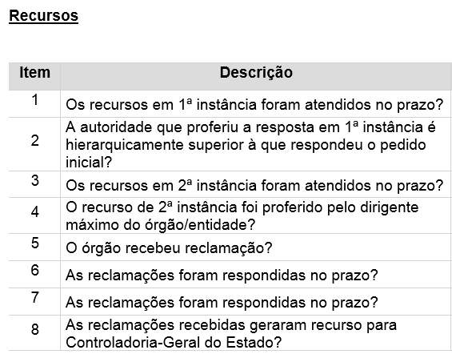
Relatório de Monitoramento da Transparência Passiva
PRAZOS

Slide 119
Relatório de Monitoramento da Transparência Passiva
Prazo recurso 1ª instância
Art. 23. No caso de negativa de acesso à informação ou de não fornecimento das razões da negativa do acesso, poderá o requerente apresentar recurso no prazo de dez dias, contado da ciência da decisão, à autoridade hierarquicamente superior à que adotou a decisão, que deverá apreciá-lo no mesmo prazo, contado da sua apresentação.
Prazo recurso 2ª instância
Art. 23
Parágrafo único. Desprovido o recurso de que trata o caput, poderá o requerente apresentar recurso, no prazo de dez dias, contado da ciência da decisão, à autoridade máxima do órgão ou entidade, que deverá se manifestar no mesmo prazo, contado do recebimento do recurso.

Slide 120
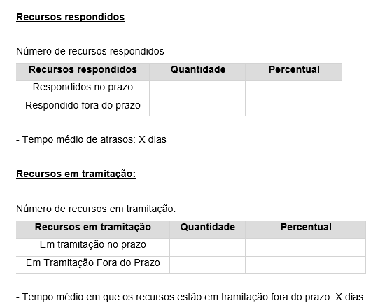
Relatório de Monitoramento da Transparência Passiva
1- Os recursos em 1ª instância foram atendidos no prazo?
3- Os recursos em 2ª instância foram atendidos no prazo?

Slide 121
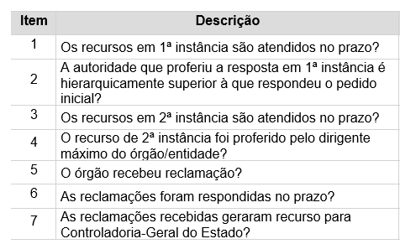
Relatório de Monitoramento da Transparência Passiva
AUTORIDADE COMPETENTE PARA RESPONDER

Slide 122
Relatório de Monitoramento da Transparência Passiva
Prazo recurso 1ª instância
Art. 23. No caso de negativa de acesso à informação ou de não fornecimento das razões da negativa do acesso, poderá o requerente apresentar recurso no prazo de dez dias, contado da ciência da decisão, à autoridade hierarquicamente superior à que adotou a decisão, que deverá apreciá-lo no mesmo prazo, contado da sua apresentação.
Prazo recurso 2ª instância
Art. 23
Parágrafo único. Desprovido o recurso de que trata o caput, poderá o requerente apresentar recurso, no prazo de dez dias, contado da ciência da decisão, à autoridade máxima do órgão ou entidade, que deverá se manifestar no mesmo prazo, contado do recebimento do recurso.

Slide 123
Relatório de Monitoramento da Transparência Passiva
Pedido: Há cerca de 10 dias solicitamos, eu e meu filho, Felipe Freitas Custódio, académico do curso de Direito – Campus Frutal, as atas dos días 05/11 e 20/11 do Colegiado do Curso de Direito da UEMG. ( ...)
Resposta: Prezada cidadã,
Informamos que em razão do caráter eminentemente pessoal da presente (...)
Caso não concorde com a presente decisão, o prazo para apresentar recurso será de dez dias contados da data da resposta, nos termos do art. 23 do Decreto nº 45.969/2012.
Sem assinatura

Slide 124
Relatório de Monitoramento da Transparência Passiva
Recurso 1ª instância
Recurso: Conforme requerimento feito pelo acadêmico (...)
Resposta: Em atenção ao recurso encaminhado nos termos do art. 23 do Decreto nº 45.969/2012, após análise do pedido (...)
Atenciosamente,
Eduardo Andrade Santa Cecília
Chefe de Gabinete - UEMG

Slide 125
Relatório de Monitoramento da Transparência Passiva
Recurso 2ª instância
Recurso: Entendemos a relatividade das informações contidas (...)
Resposta: Em atenção ao recurso encaminhado nos termos do parágrafo único do art. 23 do Decreto nº 45.969/2012, requeridas. (...)
Atenciosamente,
Dijon Moraes Júnior
Reitor
Universidade do Estado de Minas Gerais (...)

Slide 126
Relatório de Monitoramento da Transparência Passiva
RECLAMAÇÃO

Slide 127
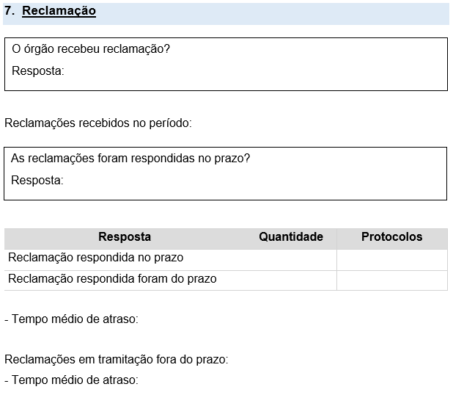

Relatório de Monitoramento da Transparência Passiva
A reclamação significa que houve omissão de resposta.

Slide 128

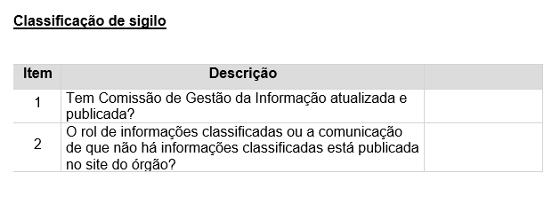
Relatório de Monitoramento da Transparência Passiva
Atendimento à classificação de sigilo

Slide 129
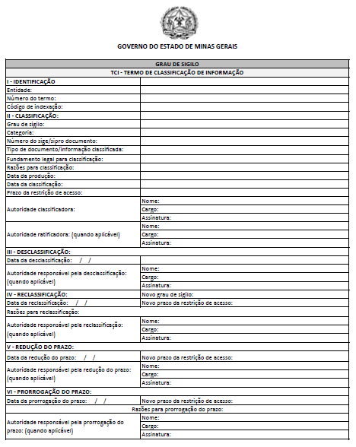
Classificação de sigilo
Apresentação da metodologia de classificação em Workshop com a participação dos Gestores do e-sic em agosto e setembro de 2016;
Ofício do Controlador-Geral do Estado informando o início do processo e solicitando o envio das informações para análise da CGE.
Envio da planilha de identificação das informações até 21 de outubro de 2016;

Slide 130
Classificação de sigilo
Não enviaram informações |  | Em processo - Revisão |  | Falta apenas publicação | Finalizados
AGE | SECCRI | ARMVA | INDI | COPASA | ARMBH | IMA | IGAM
FCS | SEDINOR | CBMMG | PRODEMGE | EPAMIG | ARSAE* | IPSEMG | IEF
FHA | SEEDIF | EMC | SEC | SEDPAC | BDMG | IPSM | MGI
FHEMIG | SEGOV | ESP | SEDECTES | SEDA | CEMIG | JUCEMG | SEEP
FUCAM | SETUR | FAOP | SEE |  | CGE | LEMG | UEMG
IDENE | SGG | FUNED | SEF |  | CODEMIG | MGS | FJP
IPEM | TV MINAS | FAPEMIG | SEPLAG |  | COHAB | PMMG | DEER
OGE | UNIMONTES | IEPHA | SESP |  | DETEL | SEAPA | GASMIG
PCMG | UTRAMIG |  | SISEMA |  | EMATER | SECIR | SEDESE
SEAP |  |  | SES |  | HEMOMINAS | SETOP

Slide 131

Datas
Envio do relatório 1º semestre:
13 e 14/07/2017
Devolução da Nota de Auditoria para Diretoria de Transparência Passiva: 04/08/2017
Envio do relatório 2º semestre:
09 e 10/01/2017
Devolução da Nota de Auditoria para Diretoria de Transparência Passiva: 02/02/2018

Slide 132

Nota de Auditoria
Observar:
Cumprimento dos prazos;
Classificação correta das respostas;
Respostas correspondem ao que foi solicitado;
Procedimento de reencaminhamento;
Negativas de acesso possuem orientação sobre recurso;
Fundamentação das negativas de acesso;
Decisões dos recursos proferidas pela autoridade competente;
Reclamação; e
Recurso para CGE por omissão de resposta.
Publicação do rol de informações classificadas.

Slide 133
Subcontroladoria de Governo Aberto
Superintendência Central de Transparência
Obrigado!
Telefone: (31) 3915-9622
e-mail: transparencia@cge.mg.gov.br

